Slide 1
APP
Acompanhamento de Projetos Parlamentares

Slide 2
Integrantes
Caio Nardelli
João Paulo Ribeiro
Marco William Silva
Matheus Godinho
Simião Carvalho

Slide 3
Descrição do Problema
Atualmente, existem muitos projetos parlamentares sendo feitos na Câmara dos Deputados, projetos que podem afetar e muito a vida dos brasileiros. Porém, apesar das informações sobre os projetos estarem disponíveis, elas não estão em condições de fácil acesso e entendimento para a maioria da população brasileira.

Slide 4
Objetivos Gerais
O APP irá auxiliar o cidadão brasileiro no acompanhamento dos projetos que acontecem na câmara, devido ao fato desses dados já serem públicos, mas não serem disponibilizados de maneira que o eleitor veja e entenda com mais facilidade. O usurário irá fazer buscas, colocando certos parâmetros e o sistema irá retornar ao usuário um perfil para os projetos parlamentares que ele quiser saber mais sobre.

Slide 5
Objetivos Específicos
Mostrar perfil de projeto parlamentar para o usuário
Compartilhar o resultado em redes sociais
Estabelecer uma comunicação do usuário com os políticos da Câmara

Slide 6
Artefatos
Documento de Visão
Documento de Arquitetura
Documento de Comunicação

Slide 7
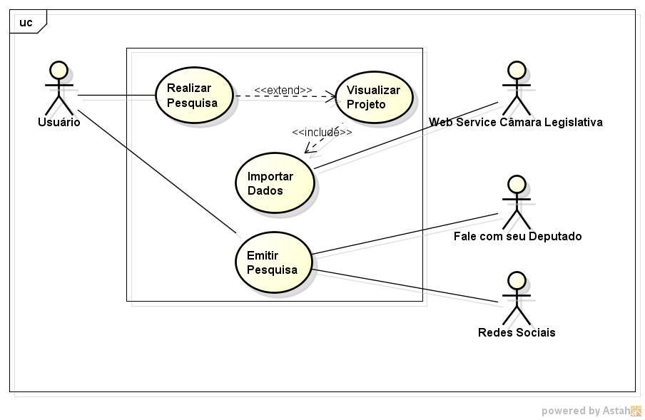
Casos de Uso

Slide 8
Comunicação
Ferramentas utilizadas: Facebook, Google Docs, Grunix, Email e TeamViewer
Reuniões feitas via Facebook, Skype e reuniões presenciais (duas por semana)
Ferramentas mais efetivas: Facebook e Grunix
Reuniões mais efetivas: Presenciais

Slide 9
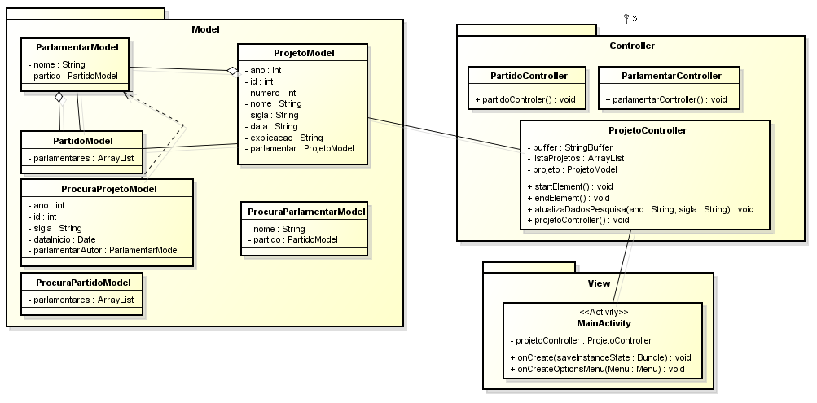
Visão Geral

Slide 10
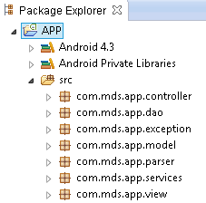
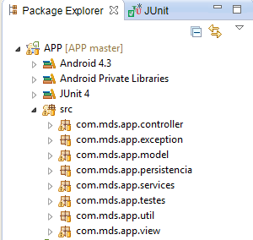
Visão Lógica

